Slide 1
HƯỚNG DẪN SỬ DỤNG TÍNH NĂNG BOOKING GIAO HÀNG TRÊN WEBPOTAL
Đối tượng học viên: Chuyên viên, nhân viên kho Fresh Platfrom
Nguyễn Phúc Thịnh_ Trưởng kho _ Kho Fresh Platform

Slide 2
NỘI QUY LỚP HỌC
NỘI QUY
LỚP HỌC

Slide 3
MỤC TIÊU VÀ LỢI ÍCH KHÓA HỌC
1
HIỂU RÕ CÁC THAO TÁC BOOKING TRÊN PHẦN MỀM
WEBPOTAL
2
HIỂU ĐƯỢC CÁC CÔNG VIỆC CẦN LÀM, PHỐI HỢP VỚI CÁC BÊN LIÊN QUAN
3
NÂNG CAO KHẢ NĂNG KIỂM SOÁT KẾ HOẠCH HÀNG HÓA DỰ KIẾN GIAO HÀNG CỦA NCC

Slide 4
MỤC LỤC
01
CUT OFF TIME BOOKING HÀNG RAU/TCN/TCNK.
02
HƯỚNG DẪN NCC THỰC HIỆN THAO TÁC BOOKING GIAO HÀNG TRÊN WEBPORTAL.
03
HƯỚNG DẪN DC XÁC NHẬN LỊCH BOOKING GIAO HÀNG CỦA NCC
04
GIẢI ĐÁP THẮC MẮC – THẢO LUẬN

Slide 5
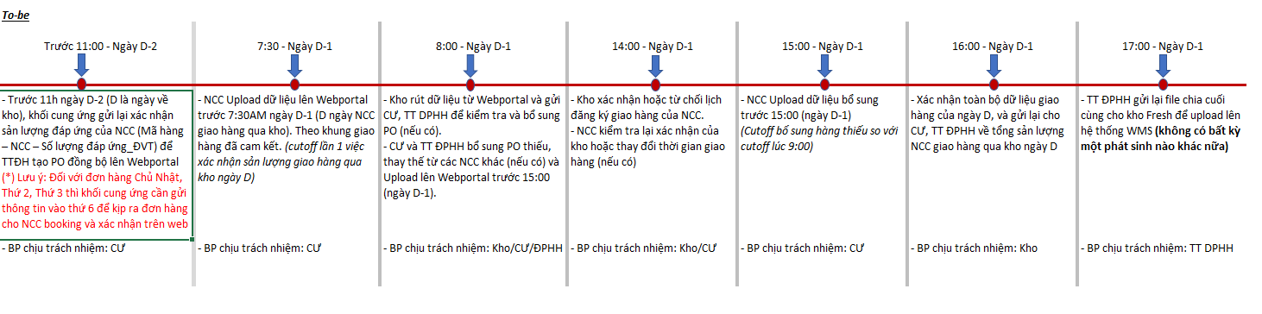
1.
CUT OFF TIME BOOKING HÀNG RAU/ TCN/ TCNK
Tổng quan toàn trình LTM xử lý booking hàng Rau/TCN/TCNK của NCC – KHO FRESH

Slide 6
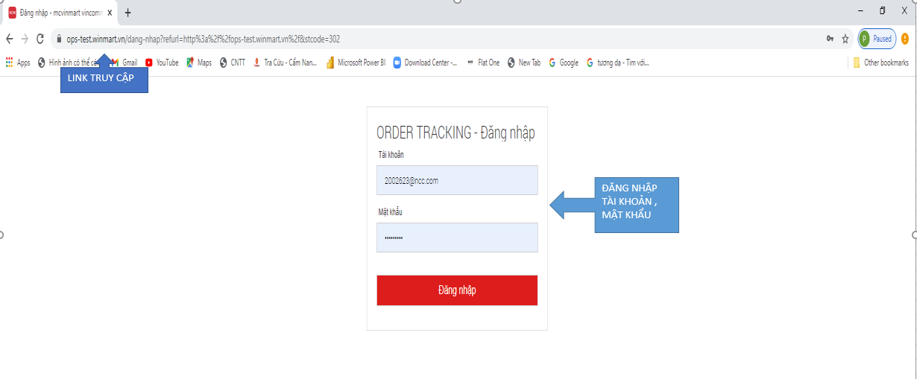
2.
HƯỚNG DẪN NCC ĐĂNG NHẬP HỆ THỐNG
Bước 1: Đăng nhập vào Webportal theo link web: https://ops.winmart.vn/ Nhập user & pass -> Bấm đăng nhập như hình
Đối với NCC chưa có tài khoản đăng nhập Webportal, NCC gửi thông tin cho đầu mối đặt hàng bên VCM để
được hổ trợ

Slide 7
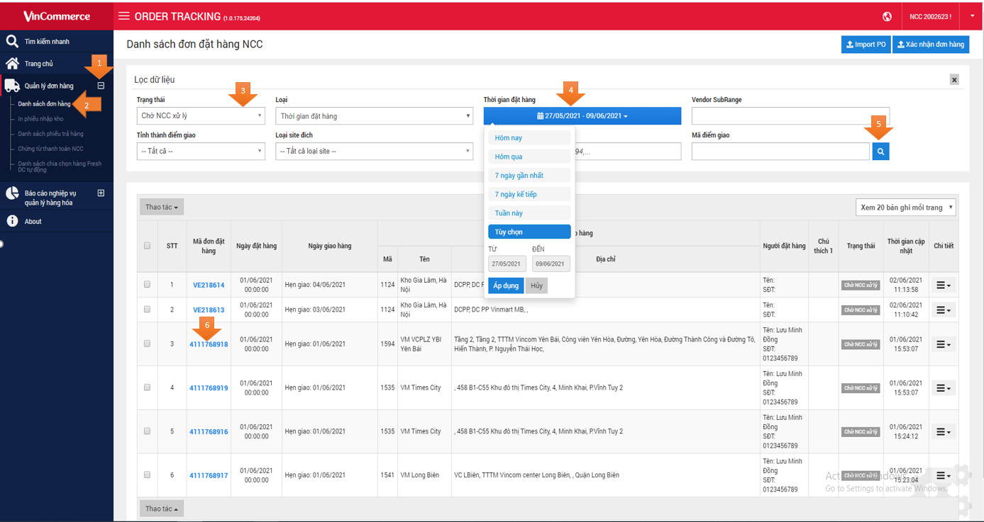

2.
HƯỚNG DẪN NCC THAO TÁC TRÊN WEBPORTAL
Bước 1:
Tick chọn vào mục quản lý đơn hàng.
Bước 2 :
Tick chọn vào trạng thái chờ NCC xử lý
Bước 3 :
Tick chọn vào tỉnh thành điểm giao chọn tất cả
Bước 4 :
Tick chọn thời gian đặt hàng ,tick vào tùy chọn, chọn ngày hẹn giao ( ngày NCC giao hàng).
Bước 5 :
Tick chọn tìm kiếm
Bước 6:
Tick chọn mã đơn đặt hàng để đăng ký giao hàng

Slide 8
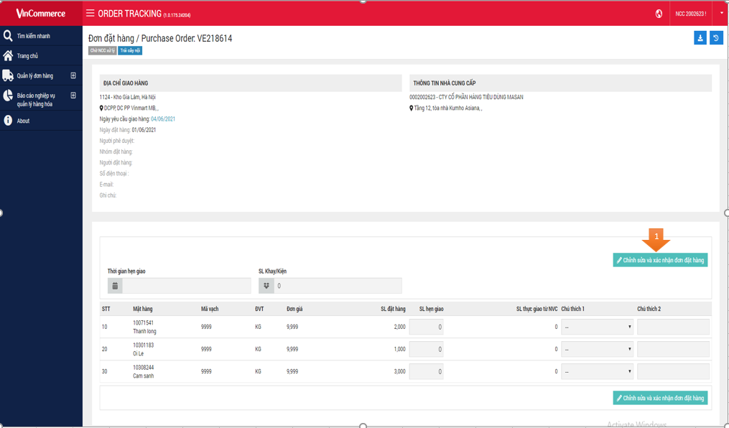
2.1
HƯỚNG DẪN NCC THAO TÁC TRÊN WEBPORTAL
Sau khi thao tác bước 6 tại silde 2 . Trang web sẽ chuyển sang phần đăng ký số lượng giao hàng
Bước 1:
Tick chọn chỉnh sửa và xác nhận đơn đặt hàng

Slide 9
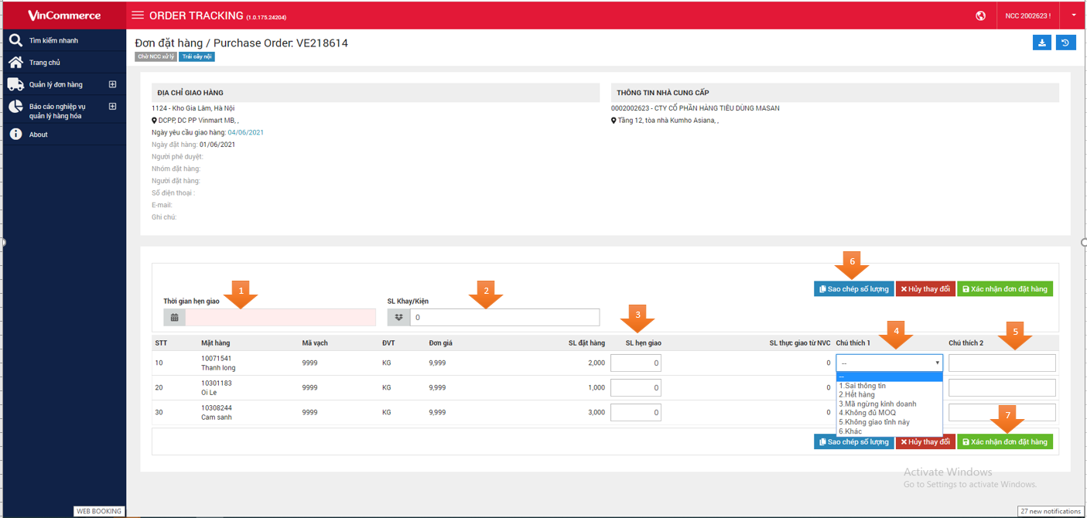
2.3
HƯỚNG DẪN NCC THAO TÁC TRÊN WEBPORTAL
Sau khi thao tác bước 6 tại silde 2.1. Trang web sẽ chuyển sang phần đăng ký số lượng giao hàng
Bước 1:
Tick chọn thời gian hẹn giao hàng ( ngày hẹn giao theo PO, giờ theo khung năng lực quy định).
Bước 2:
Tick chọn số lượng khay kiện NCC dự kiến giao
Bước 3, Bước 6:
Tick chọn Sản lượng hẹn giao hàng theo năng lực đáp ứng của NCC.
Tick chọn sao chép số lượng nếu sản lượng NCC đáp ứng đủ với đơn hàng ( hoặc sản lượng lớn hơn không quá 10% đơn hàng đăng ký).
Bước 4, Bước 5 :
Nếu không đáp ứng được sản lượng hẹn giao sẽ tick chọn bước 4 , bước 5.
Bước 7:
Tick chọn xác nhận đơn đặt hàng.

Slide 10
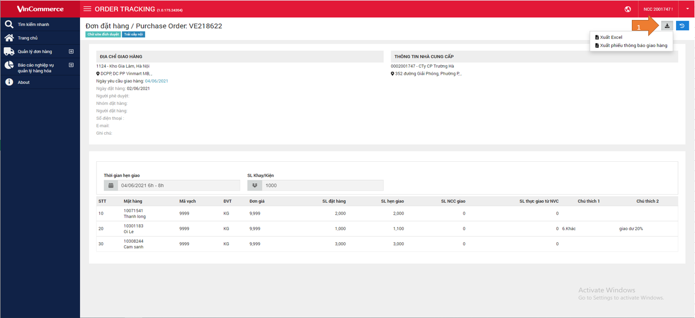
2.4
HƯỚNG DẪN NCC THAO TÁC TRÊN WEBPORTAL
Sau khi thao tác bước 7 tại silde 2.3. Trang web sẽ chuyển sang phần đăng ký số lượng giao hàng
Bước 1:
Tick chọn Xuất phiếu thông báo giao hàng , dùng làm chứng từ khi giao hàng tại DC.

Slide 11
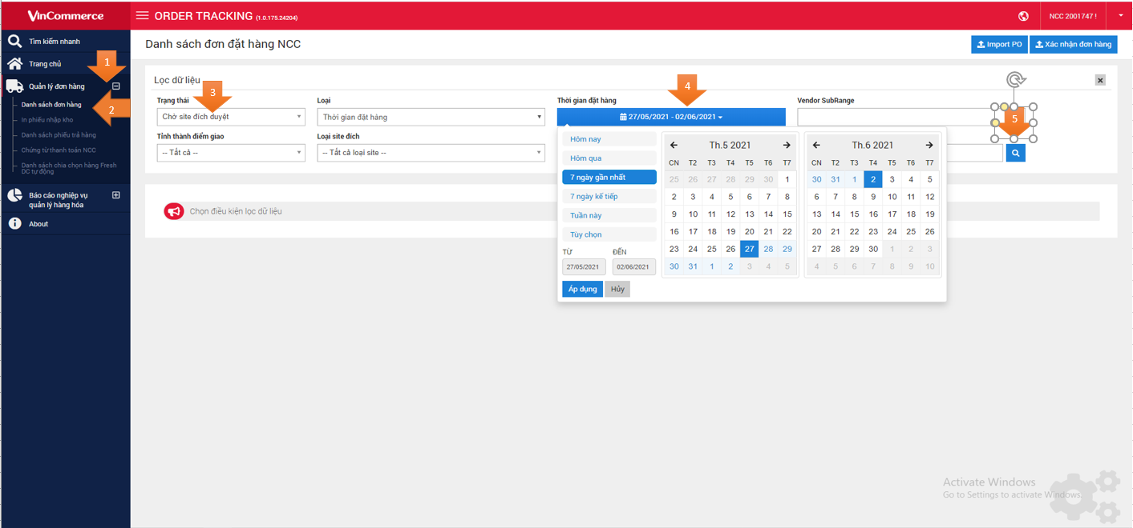
2.5
HƯỚNG DẪN NCC XEM LẠI THÔNG TIN ĐƠN HÀNG ĐÃ ĐĂNG KÝ
Bước 1:
Tick chọn vào mục quản lý đơn hàng.
Bước 2 :
Tick chọn vào danh sách đơn hàng
Bước 3 :
Tick chọn vào trạng thái , chọn mục chờ site đích duyệt
Bước 4 :
Tick chọn thời gian đặt hàng ,tick vào tùy chọn, chọn ngày hẹn giao đã đăng ký ( ngày NCC giao hàng).
Bước 5 :
Tick chọn tìm kiếm

Slide 12
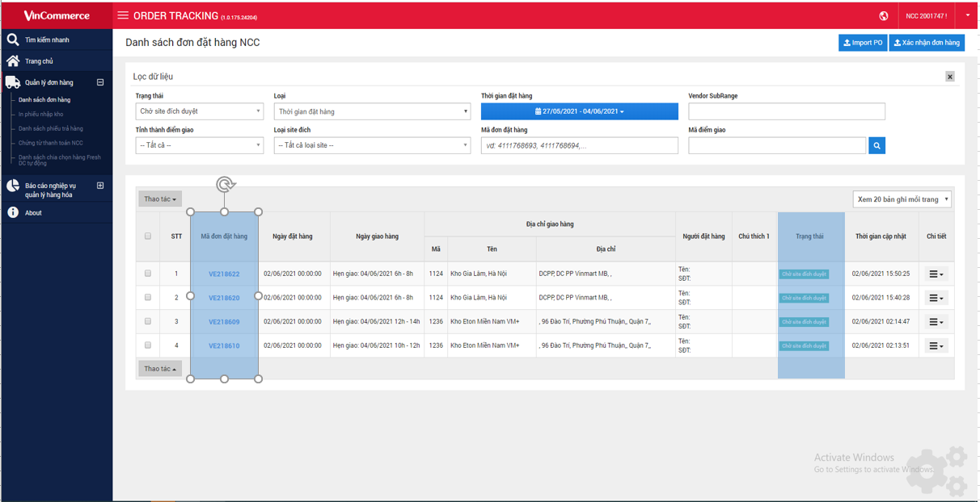
2.6
HƯỚNG DẪN NCC XEM LẠI THÔNG TIN ĐƠN HÀNG ĐÃ ĐĂNG KÝ

Slide 13
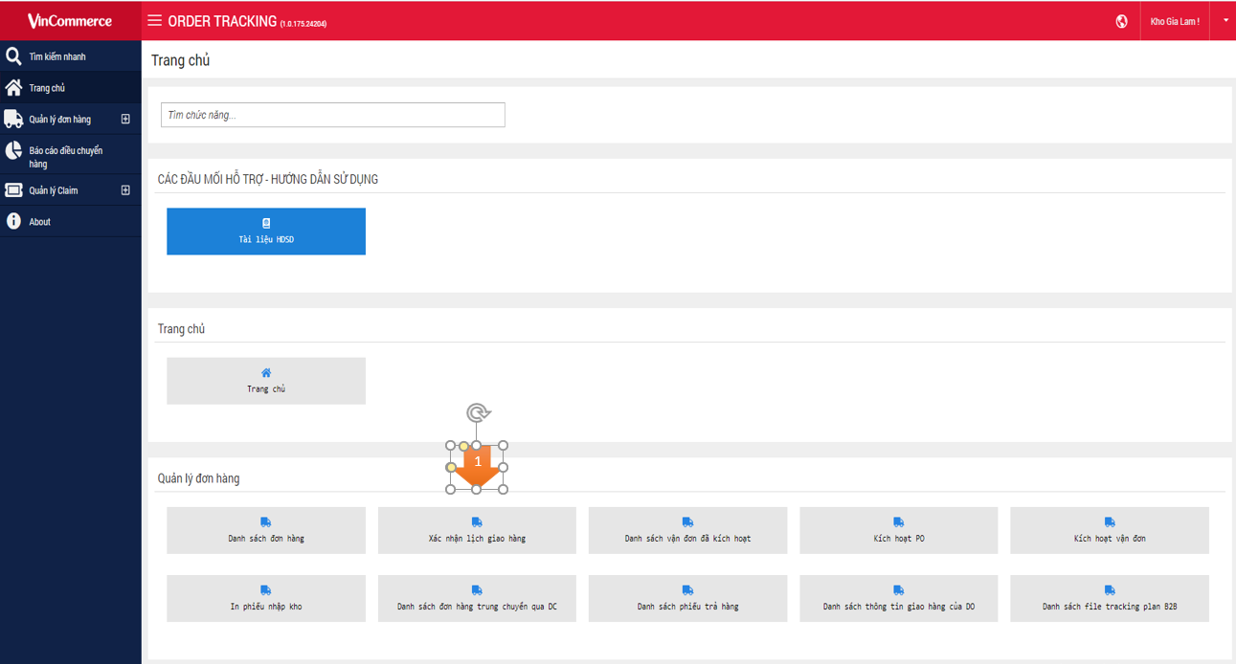
3.
HƯỚNG DẪN FRESH DC XÁC NHẬN LỊCH GIAO HÀNG CHO NCC
Bước 1:
Tick chọn vào mục xác nhận lịch giao hàng.

Slide 14
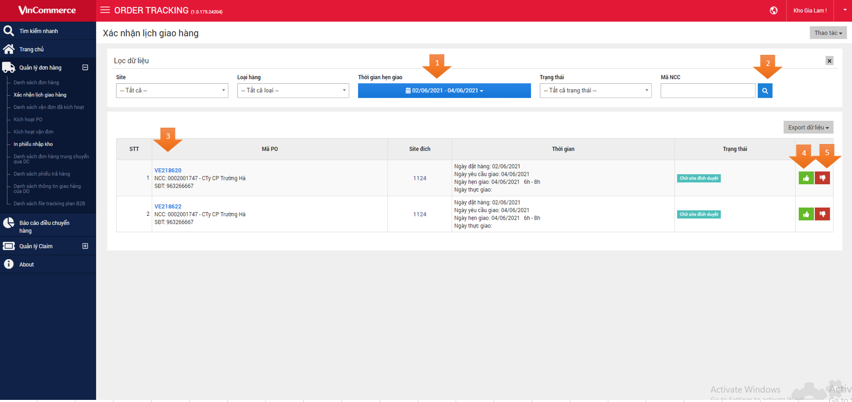
3.2
HƯỚNG DẪN FRESH DC XÁC NHẬN LỊCH GIAO HÀNG CHO NCC
Bước 1:
Tick chọn vào mục thời gian hẹn giao
Bước 2 :
Tick chọn vào tìm kiếm
Bước 3 :
Đơn hàng của các NCC hiển thị
Bước 4 , Bước 5:
Tick chọn xác nhận đơn hàng
Tick chọn không xác nhận bookking

Slide 15
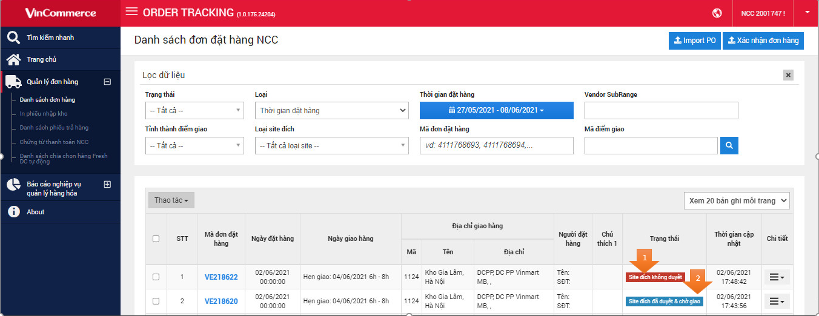
3.3
HƯỚNG DẪN FRESH DC XÁC NHẬN LỊCH GIAO HÀNG CHO NCC
Bước 1:
Site đích không duyệt
Bước 2:
Site đích đã duyệt NCC chờ giao

Slide 16
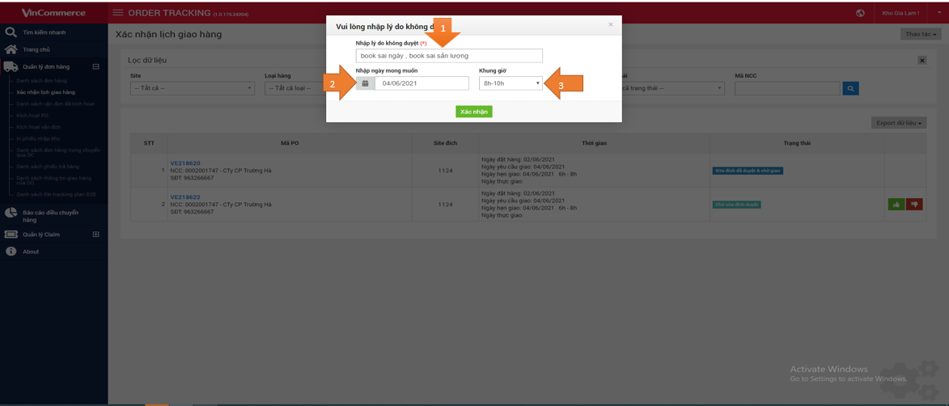
3.4
HƯỚNG DẪN FRESH DC XÁC NHẬN LỊCH GIAO HÀNG CHO NCC
Bước 1:
Nhập lý do từ chối
Bước 2 :
Nhập ngày mong muốn
Bước 3 :
Nhập khung giờ DC yêu cầu NCC giao

Slide 17
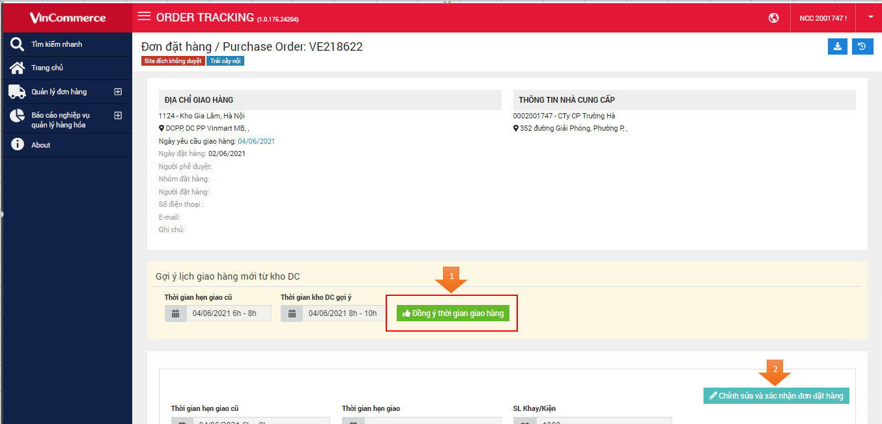
3.4
HƯỚNG DẪN FRESH DC XÁC NHẬN LỊCH GIAO HÀNG CHO NCC
Bước 1:
NCC đồng ý thời gian giao hàng mới của DC Fresh → Tick chọn đồng ý
Bước 2 :
NCC không đồng ý thời gian giao hàng của Fresh DC → Tick chọn chỉnh sửa và xác nhận đơn đặt hàng

Slide 18
04
GIẢI ĐÁP THẮC MẮC - THẢO LUẬN

Slide 19

TRÂN TRỌNG CẢM ƠN!!!

